Slide 1
Зачем гуманитарию программирование?
Подготовил студент 4 курса РиСо Фофанов Илья Максимович

Slide 2
Зачем???
Можно быть универсальным солдатом
Новый тип мышления
Самостоятельная автоматизация процессов
Ведь часто с сервисами для автоматизации так, если у тебя хоть сколько-нибудь задача сложнее, чем стандартная, для ее решения тебе придется заплатить
Эффективно взаимодействовать с разработчиками (IT сейчас везде)

Slide 3
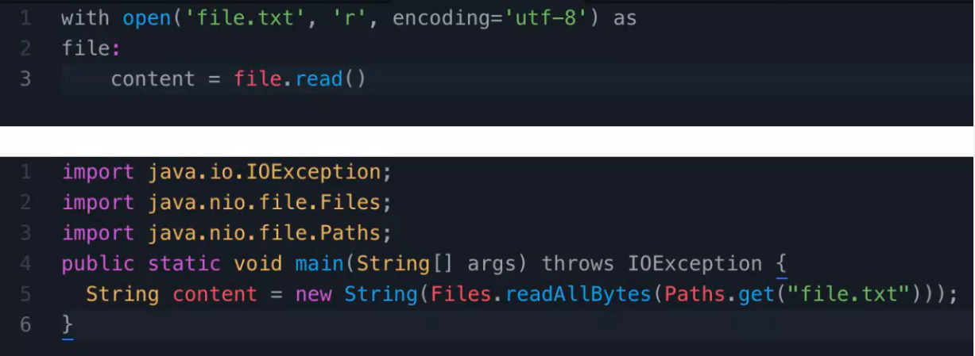
Программирование сейчас изучить намного проще
Пример одной программы на разных языках програмирования

Slide 4
Что такое автоматизация маркетинга
«Автоматизация маркетинга — это использование программного обеспечения для автоматизации маркетинговых процессов в целях экономии трудовых и временных ресурсов. С помощью автоматизации маркетинга компании отправляют клиентам автоматические сообщения по электронной почте, через социальные сети и другие каналы коммуникации.»

Slide 5
Я советую изучать Python
Сможете оптимизировать выполнение бизнес-задач. Научитесь автоматизировать процессы с помощью Python, парсить сайты, обрабатывать и визуализировать собранную информацию.

Slide 6
Что можно сделать с помощью Python
Парсинг сайтов
Получение данных из интернет-источников
Сбор данных из нескольких источников
Работа с Google Sheets
Создание чат-бота
Парсинг — это автоматизированный сбор общедоступной информации из интернета, осуществляемый без использования API сайтов. Можно представить, как человек открывает браузер, ходит по сайтам и копирует с них данные. Парсинг — то же самое, только ходит не человек, а робот. Так делают поисковики, агрегаторы, скоринговые компании, злоумышленники, продающие персональные данные, и много кто ещё.

Slide 7
Из статьи «Почему маркетологу нужно уметь программмировать»
Нужны многоплановые специалисты
« Особенно ценятся так называемые T-shaped-специалисты, которые глубоко разбираются в одной сфере и поверхностно в смежных.»
« Современный маркетолог отвечает за множество задач: управляет рекламными кампаниями в разных каналах, делает контент-маркетинг, оптимизирует сайт под поисковые системы (или контролирует подрядчика по SEO), создает лендинги, анализирует маркетинговые показатели.» -Валентин Домбровский
Источник https://vc.ru/marketing/58642-pochemu-marketologu-nuzhno-umet-programmirovat

Slide 8
Практический кейс
Ваш начальник попросил вас узнать какая запись в вашей группе ВК набрала, набрала наибольшее количество лайков
Он хочет понять потребности аудитории
Вы бы могли просто и не решить данную задачу, а с помощью программирования можете

Slide 9
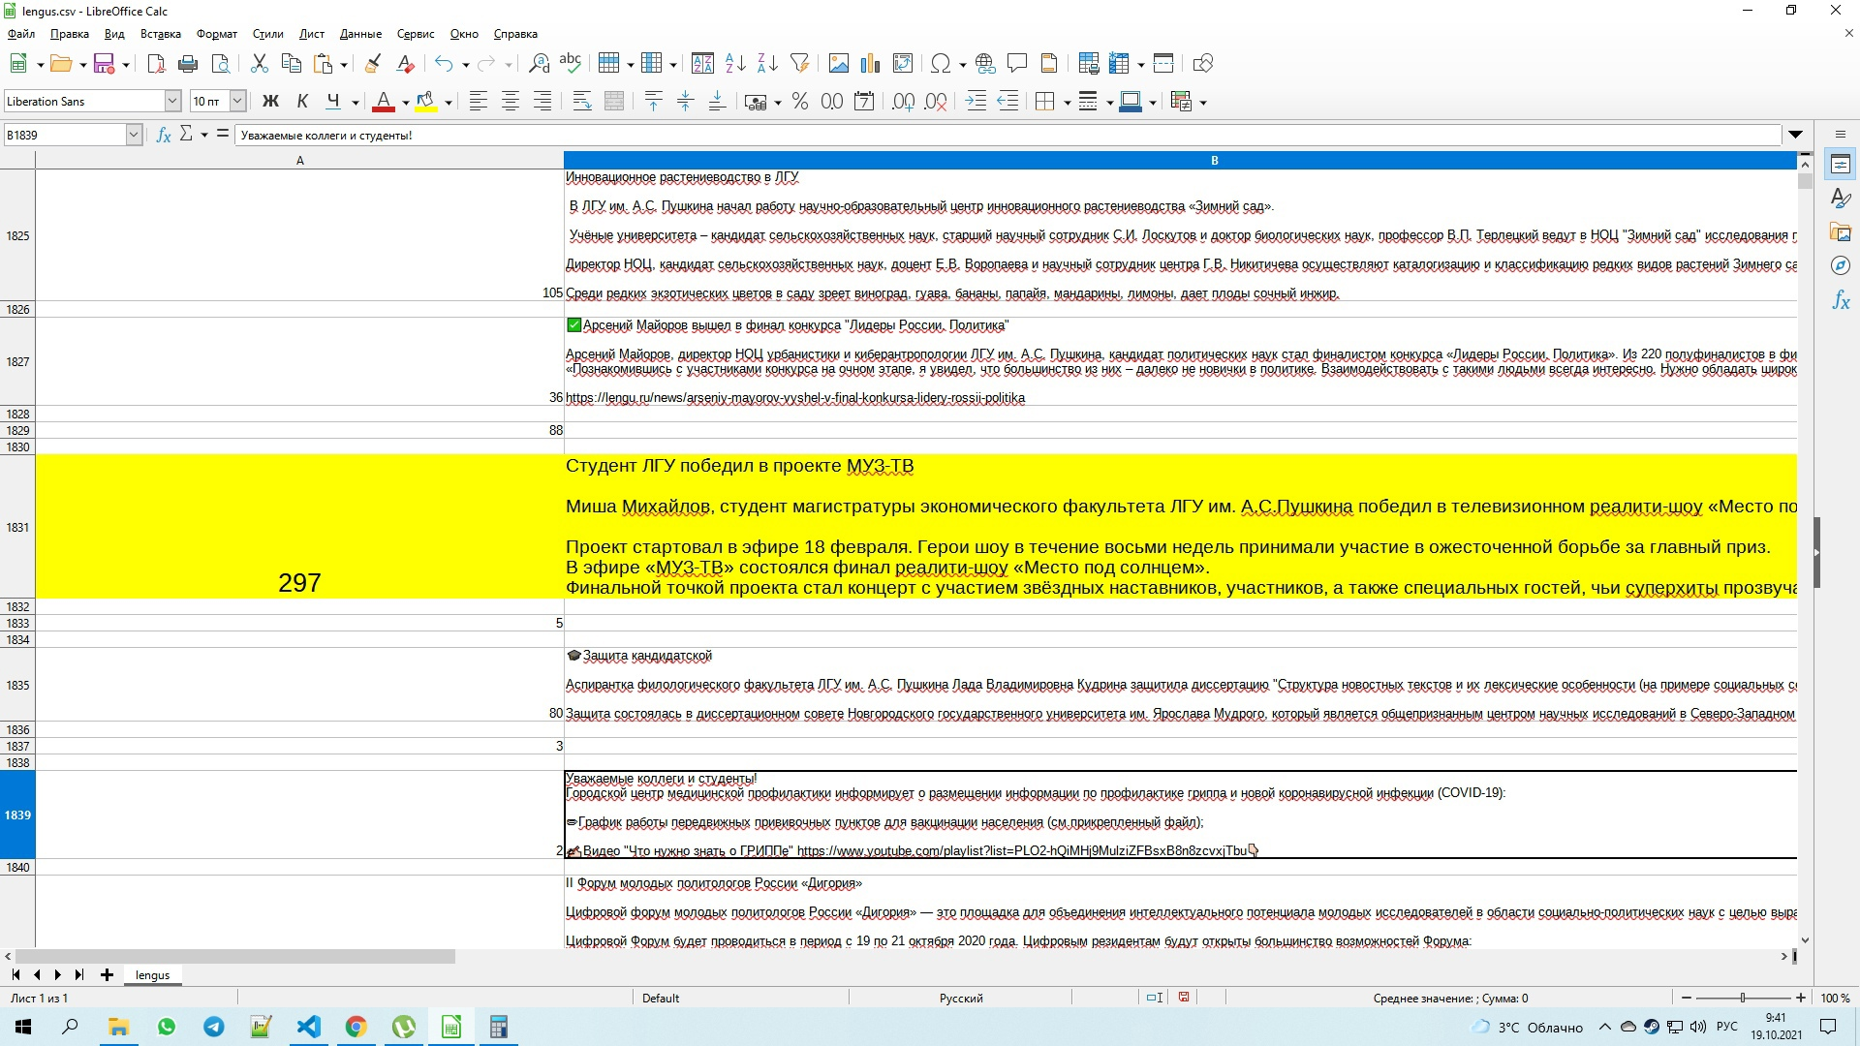

Slide 10
Больше всего лайков собрала запись про студента ЛГУ, который выиграл в конкурсе МУЗ-ТВ
Количество лайков = 297

Slide 11
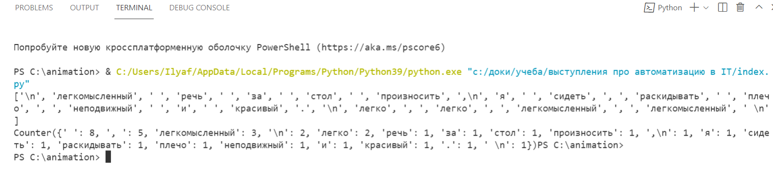
Результат

Slide 12
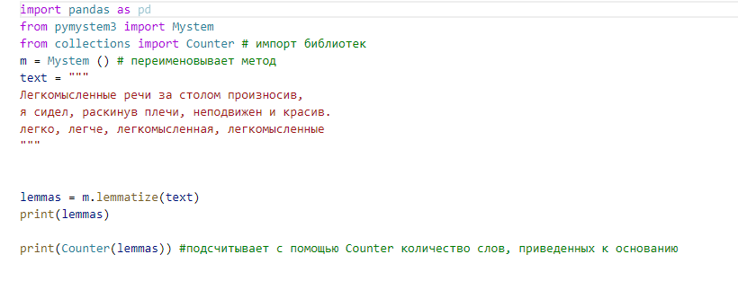
Вы также можете узнать минус-слова

Slide 13
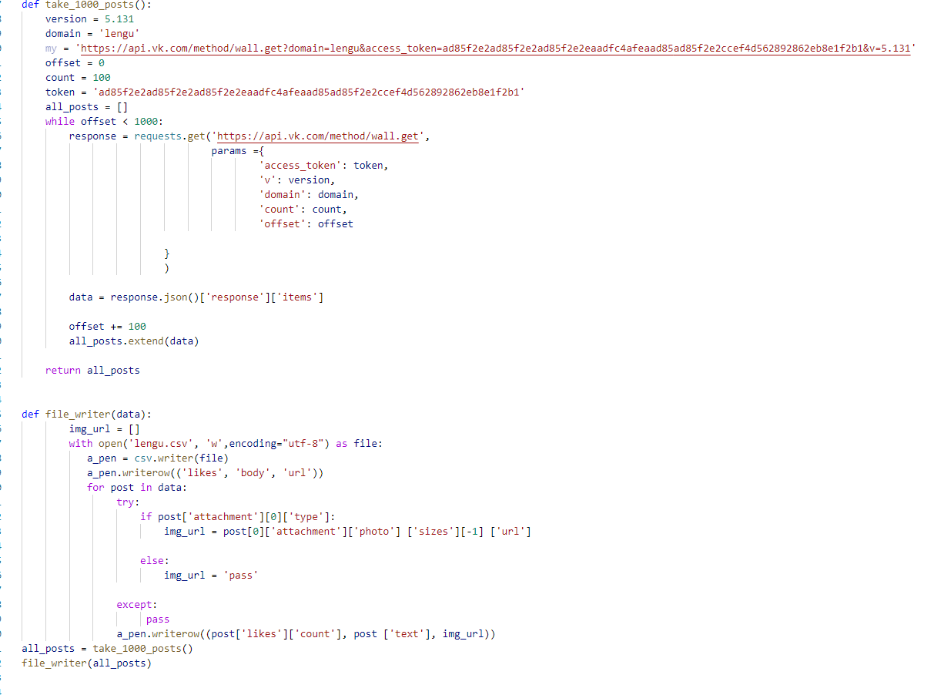

Slide 14
Спасибо за внимание

